Slide 1
Publikuję, więc jestem
7 wskazówek dla badaczy otwartych na naukę

Slide 2
1. Korzystanie ze Źródeł informacji naukowej
Na witrynie Biblioteki Uniwersyteckiej w zakładce E-źródła zamieszczone są linki do wszystkich aktualnie subskrybowanych elektronicznych źródeł informacji:
https://www.bu.uni.wroc.pl/e-zrodla/bazy-danych-uklad-alfabetyczny
Część zasobów dostępna jest również w modelu OPEN ACCESS

Slide 3
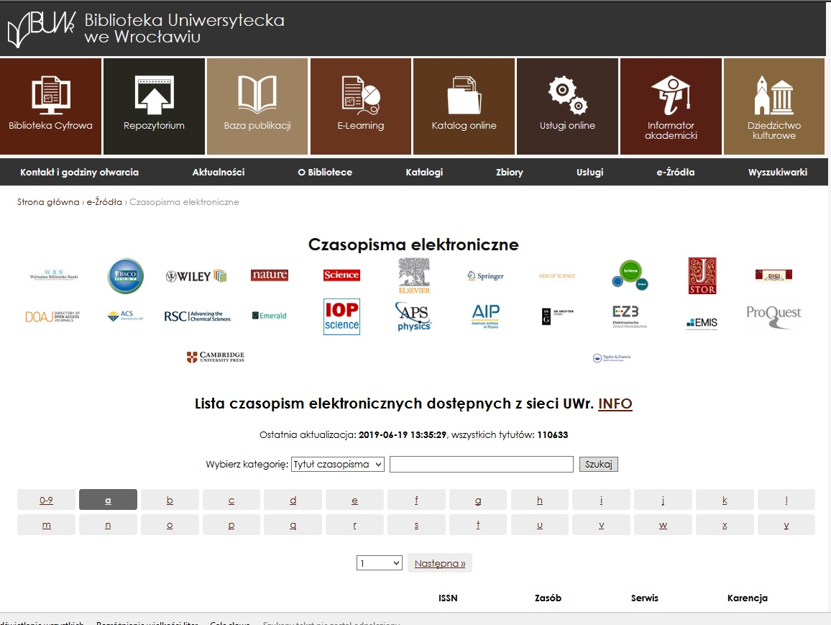
Czasopisma elektroniczne
https://www.bu.uni.wroc.pl/e-zrodla/czasopisma-elektroniczne

Slide 4
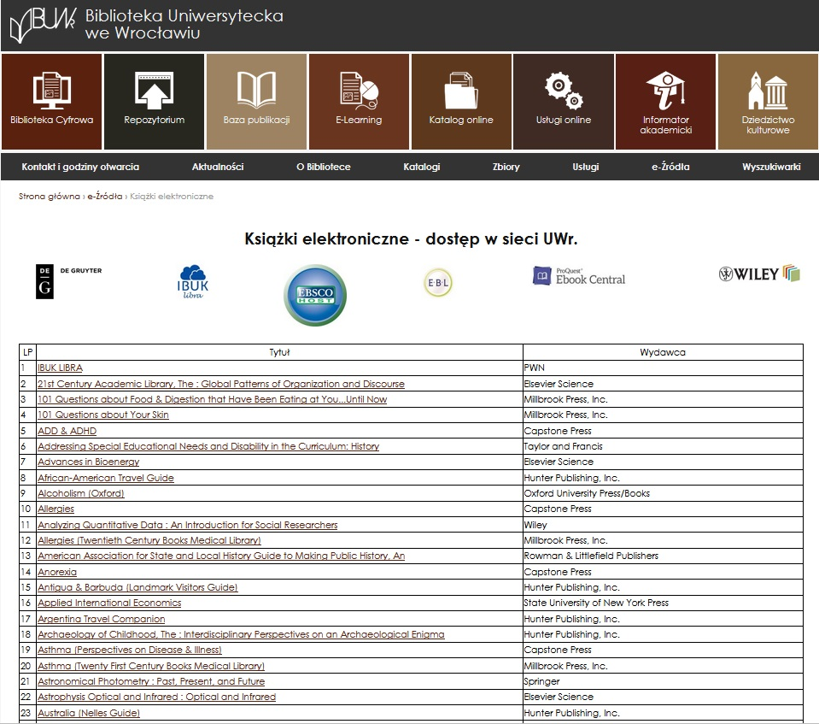
Książki elektroniczne
https://www.bu.uni.wroc.pl/e-zrodla/ksiazki-elektroniczne-siec-uwr

Slide 5
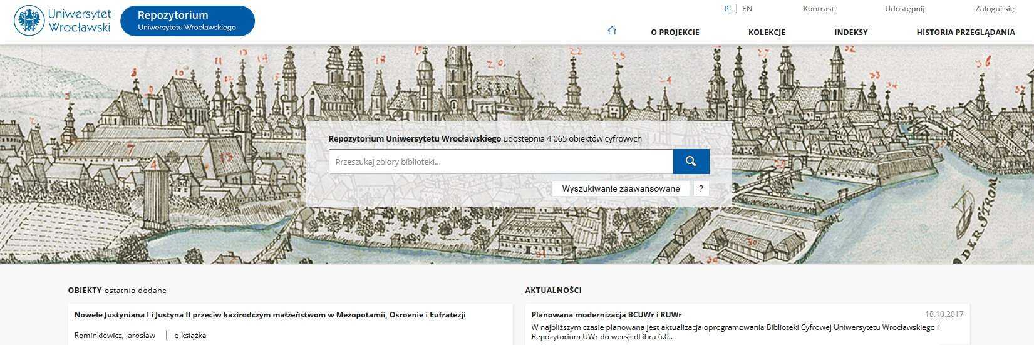
2. Publikowanie w repozytorium UWR

Slide 6
Korzyści dla pracowników naukowych związane z zamieszczaniem prac w repozytorium
wzrost cytowalności prac umieszczonych w otwartym dostępie,
zwiększenie ,,widoczności" dorobku naukowego - prace umieszczane w Repozytorium UWr są indeksowane przez światowe wyszukiwarki naukowe Google Scholar, Base (Bielefeld Academic Search Engine), Scientific Commons oraz agregatory repozytoriów: Driver, CEON, DART-Europe E-theses Portal,
powszechność i szybkość dostępu do badań,
zabezpieczenie dokumentów zdeponowanych w Repozytorium – każdy dokument otrzymuje unikatowy identyfikator cyfrowy (DOI), dzięki któremu nie ginie w sieci

Slide 7
3. Posiadanie unikaTOWEGO identyfikatora autora

Slide 8
ORCID, Researcher ID i Scopus ID
to unikatowe identyfikatory nadawane naukowcom. Określają precyzyjnie tożsamość naukowców w powiązaniu z obszarami ich aktywności naukowej, niezależnie od instytucji i kraju w jakich aktualnie pracują
pozwalają na rozróżnianie autorów w przypadku bardzo popularnych, powtarzających się nazwisk
umożliwiają zestawianie prac danego autora niezależnie od zmiany afiliacji

Slide 9
ORCID na Uniwersytecie Wrocławskim
Podstawa - komunikat Rektora Uniwersytetu Wrocławskiego z dnia 5 listopada 2018 r. w sprawie uzyskiwania przez pracowników Uniwersytetu Wrocławskiego elektronicznego identyfikatora naukowca ORCID; identyfikator ten będzie wymagany przy składaniu oświadczeń o prowadzeniu na Uniwersytecie Wrocławskim działalności naukowej w dziedzinie i dyscyplinie
http://bip.uni.wroc.pl/download/attachment/15874/z-dnia-05102018-r-orcid.pdf
Więcej informacji na temat identyfikatora ORCID:
https://www.bu.uni.wroc.pl/e-zrodla/orcid

Slide 10
4. Uzupełnienie publikacji o numer DOI Digital Object Identifier

Slide 11
DOI na Uniwersytecie Wrocławskim
Uniwersytet Wrocławski dysponuje zasobem cyfrowych identyfikatorów dokumentów elektronicznych DOI (Digital Object Identifier) i posiada prawo ich nadawania.
Numer DOI może zostać nadany każdej jednostce własności intelektualnej, którą twórca uzna za wartą oddzielnego potraktowania, np. artykuł, rozdział z książki, zdjęcie, wykres, oprogramowanie, utwór muzyczny, itp.
W sprawie nadania identyfikatora DOI należy skontaktować się z swoim koordynatorem wydziałowym.

Slide 12
5. Dbanie o POPRAWNOŚĆ I kompletność danych w bazach bibliometrycznych Web of Science i Scopus

Slide 13
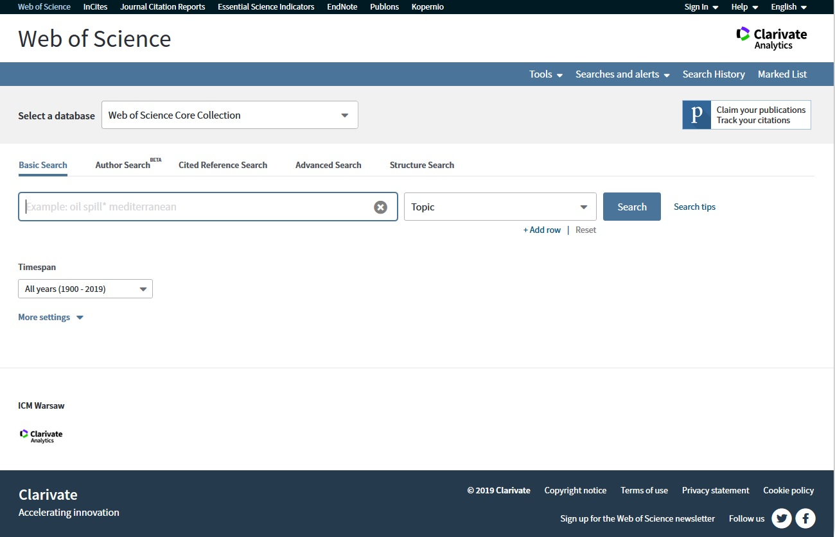
Web of Science
Ewaluacja dorobku naukowego danego autora,
Ewaluacja dorobku danej instytucji,
Archiwizacja informacji o dorobku dla różnych celów.

Slide 14
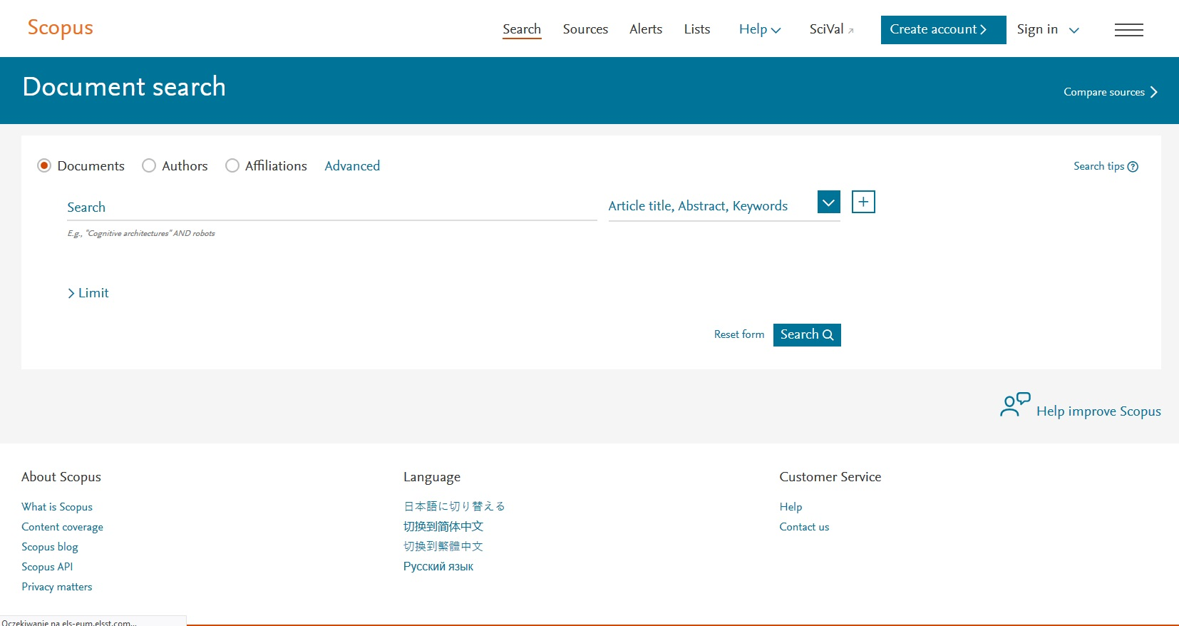
Scopus
Scopus to największa baza abstraktów i cytowań z recenzowanych publikacji: czasopism, książek naukowych i materiałów pokonferencyjnych.

Slide 15
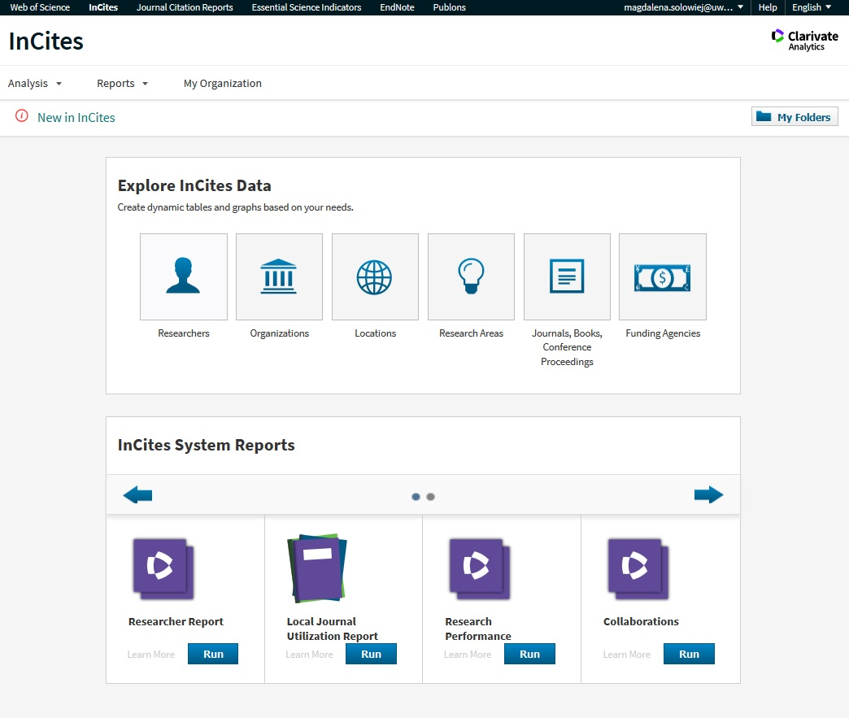
InCites
W ramach licencji krajowej na platformie Web of Science dostępne jest narzędzie InCites, które służy do analizy danych zawartych w bazach SCIE, SSCI, A&HCI, JCR i ESI oraz pozwala porównywać dorobek naukowy badaczy i instytucji, analizować wykorzystanie czasopism w instytucjach, opracowywać strategie badawcze oraz może wspierać decyzje publikacyjne i kadrowo-administracyjne.
Każdy użytkownik, który chce skorzystać z narzędzia, musi posiadać osobiste konto* na platformie Web of Science. Konto można założyć wybierając w menu opcję “Sign In” a następnie “Register”.
*zaleca się utworzyć konto w domenie @uwr.edu.pl

Slide 16
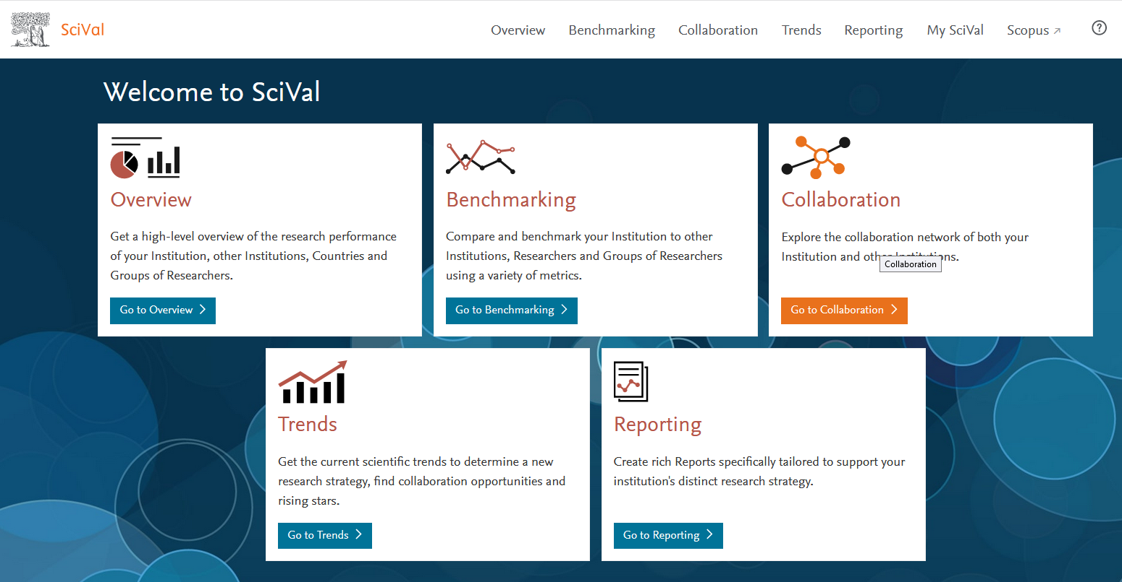
Sci-Val
W ramach licencji krajowej dostępne jest także narzędzie SciVal, które służy do analizy danych zawartych w bazie Scopus, umożliwia wizualizację osiągnięć instytucji naukowych, porównanie z innymi jednostkami, ocenę potencjalnych współpracowników oraz partnerów, a także analizowanie trendów w świecie nauki.
Każdy użytkownik, który chce skorzystać z narzędzia, musi posiadać osobiste konto* do serwisów Elsevier. Może to być konto założone wcześniej na serwerach Science Direct lub Scopus. Konto takie można także założyć na serwerze SciVal wybierając w menu opcję “Register Now”.
*zaleca się utworzyć konto w domenie @uwr.edu.pl

Slide 17
6. Posiadanie Profilu na Portalach Naukowych
To narzędzia, które ułatwiają pracę naukowców w ich badaniach oraz działalności ogólnonaukowej (tworzenie naukowego CV, kontakt ze środowiskiem naukowym)

Slide 18
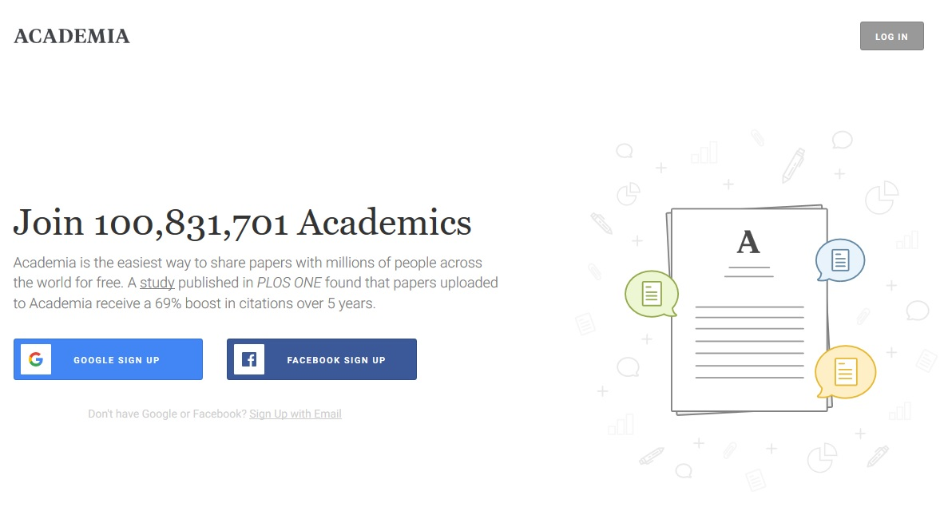
TOP 3 Portali Naukowych
Academia.edu - portal społecznościowy dla naukowców. Witryna umożliwia użytkownikom tworzenie profilu, przesyłanie prac, wybieranie obszarów zainteresowań. Użytkownik może przeglądać profile osób o podobnych zainteresowaniach. Według stanu na październik 2019 r. portal liczy ponad 99 milionów użytkowników.

Slide 19
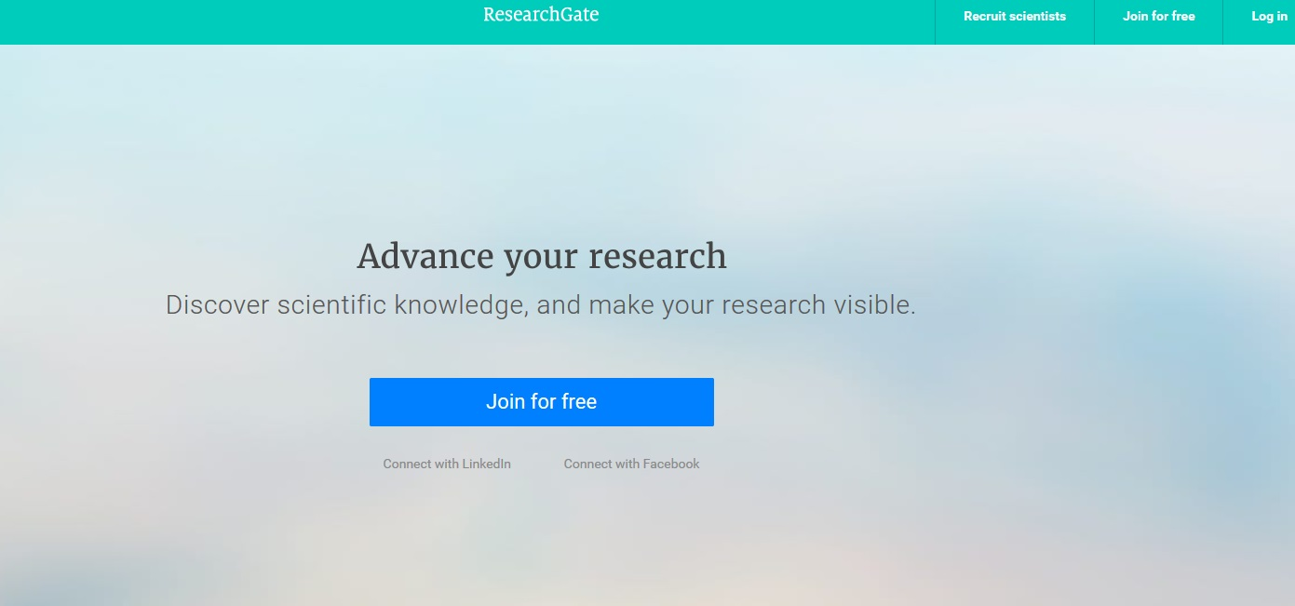
TOP 3 Portali Naukowych
ResearchGate - bezpłatny portal społecznościowy skierowany do naukowców ze wszystkich dyscyplin. Zarejestrowani użytkownicy tworzą profil, na którym mają możliwość opublikowania własnych prac naukowych w postaci wykładów, referatów i artykułów. ResearchGate posiada różnorodne funkcje umożliwiające wymianę wiadomości w sieci, utrzymywanie kontaktów z innymi użytkownikami.

Slide 20
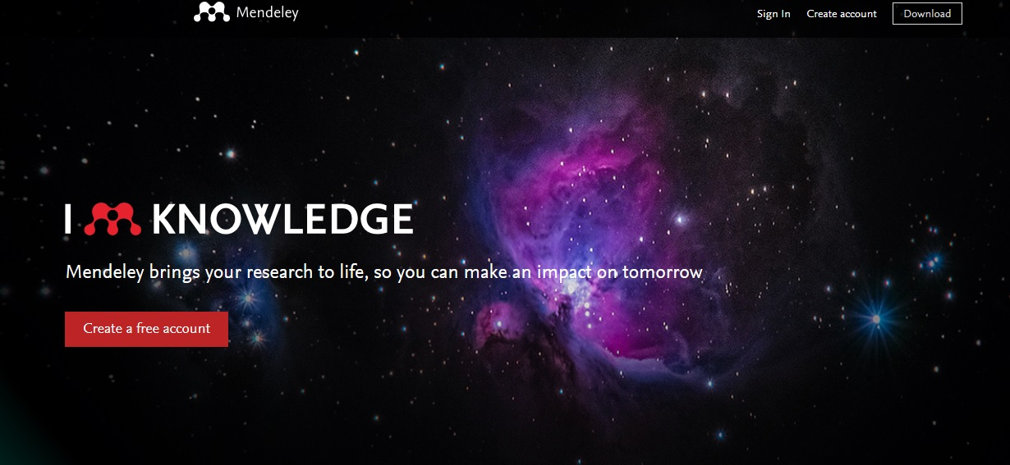
TOP 3 Portali Naukowych
Mendeley - system zarządzania przygotowywaniem publikacji, który pozwala lepiej zorganizować pracę badawczą, współpracować z innymi użytkownikami w trybie online, a także łatwo odkrywać najnowsze rezultaty badań:
automatyczne generowanie bibliografii,
łatwy import publikacji (artykuły),
wyszukiwanie relewantnych publikacji,
dostęp online do swoich publikacji z dowolnego miejsca,
Dostępne 2 wersje: Mendeley Web i Mendeley Desktop
Więcej informacji: https://www.mendeley.com/

Slide 21
7. Korzystanie z Programów publikowania Open Access
Program Springer Open Choice – licencja Compact
więcej informacji: https://wbn.icm.edu.pl/licencje/#springer_open_choice
Pilotażowy program publikowania otwartego Elsevier
więcej informacji: https://wbn.icm.edu.pl/licencje/#elsevier_oa

Slide 22
Kontakt
Oddział Informacji Naukowej
ul. Fryderyka Joliot-Curie 12
50-383 Wrocław
sin.bu@uwr.edu.pl
tel. 0048 71 375 24 18

